Slide 1



CSS
Styling
Arasto

Slide 2

Vad är CSS
”Thinking inside the box”. Tänk dig att varje HTML-element har en osynlig Ram runt sig.
I CSS skapar man sedan regler för hur man vill att innehållet ska presenteras.
På Ramar kan man ändra bredd och höjd, ramens storlek bredd och stil, bakgrundsfärger, bilder samt position.
För Text kan man formatera typsnitt, storlek, färg, kursiv, fetstil etc
Man kan också specifiera enskilda elment som listor, tabeller och formulär.

Slide 3
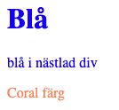
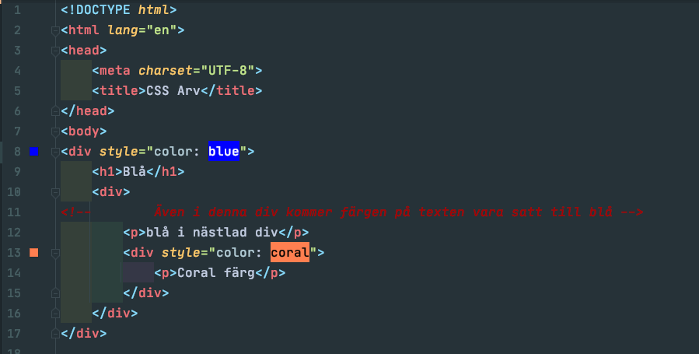
CSS – Cascading Style Sheets (Inline-CSS)
CSS Regler faller nedåt i DOM-trädet!
Det betyder att något vi justerar på en högre nivå kommer slå igenom hela vägen ner till det djupaste elementet.

Slide 4
CSS Syntax
”color: blue”
”background-color: gray”
”font-family: Arial”
Egenskap Värde
Property value

Slide 5
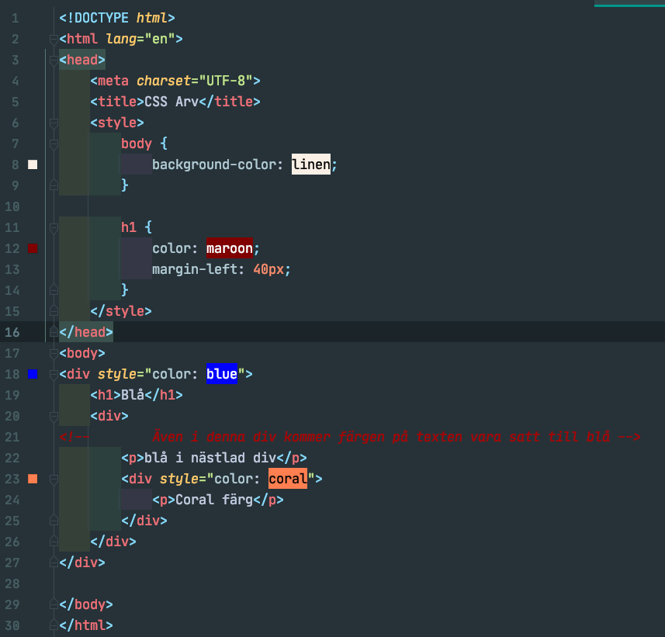
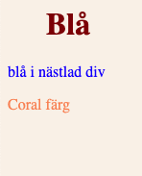
Inline-CSS i <header>

Slide 6
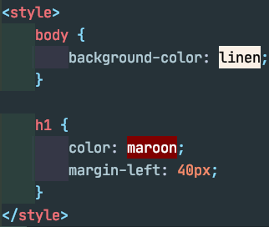
CSS Syntax
Selector {
Egenskap1: värde;
Egenskap2: värde;
…
}

Slide 7
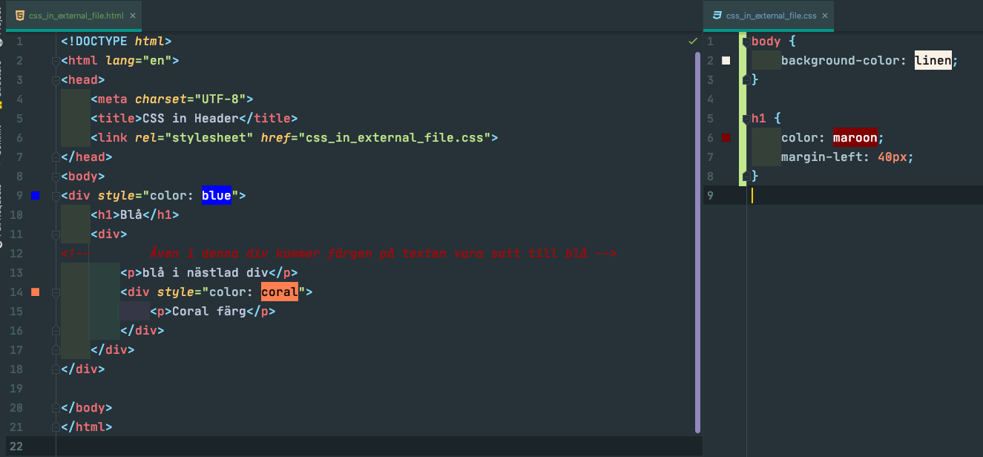
CSS i extern fil
Samma resultat
Mer överskådligt och enklare att hålla koll

Slide 8
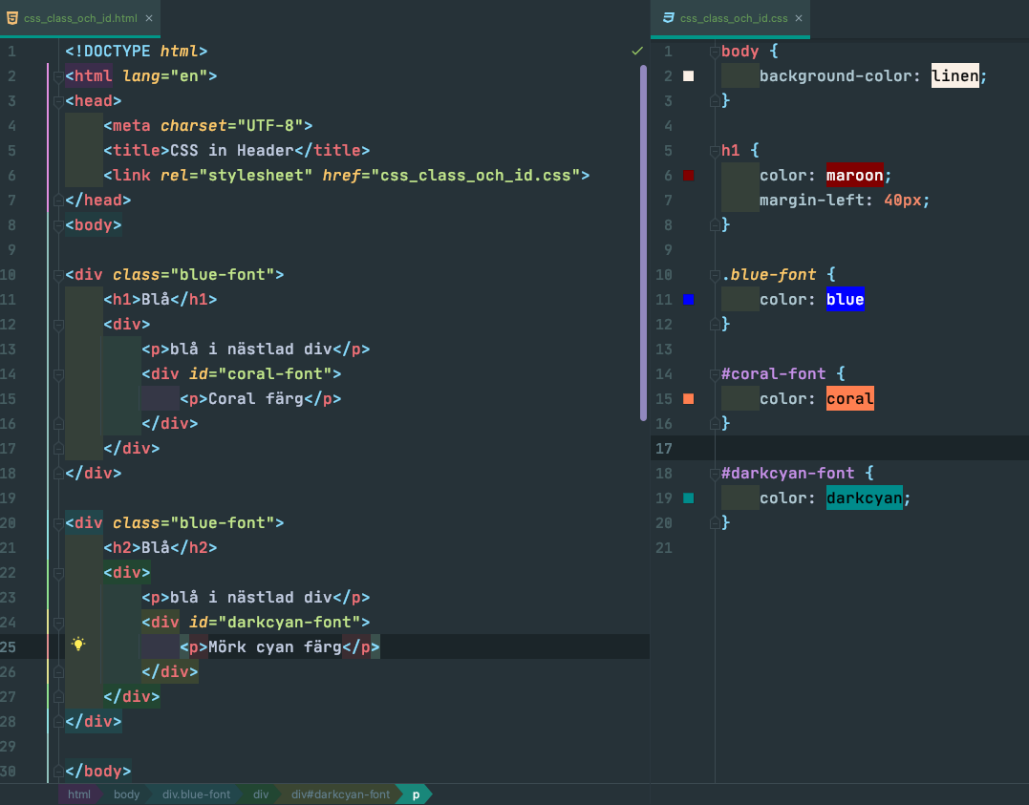
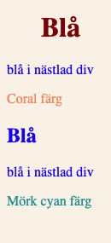
CSS class & id
”class” används för att påverka många objekt
”id” är unikt och kan bara användas en gång för att påverka ett objekt och endast en gång!

Slide 9
CSS class & id
”class” används för att påverka många objekt
”id” är unikt och kan bara användas en gång för att påverka ett objekt och endast en gång!

Slide 10
Box-modellen
Margin
Border
Padding
Content
Saker som påverkar boxens storlek
Innehållet i elementet (content)
width och height properties i CSS
Eventuella layout regler
margin
border
padding

Slide 11
Konventioner
Tydliga och beskrivande namn på klasser
Liknande komponenter ska ligga nära varandra i dokumentet
Så lite HTML som möjligt
En wrapper runt allt innehåll

Slide 12
Enheter
px - pixlar, absolut enhet
% - procent, relativ till elementets fönster
vw, vh - view width och view height utgår från viewporten mått
rem - relativitet till font-size <body>

Slide 13
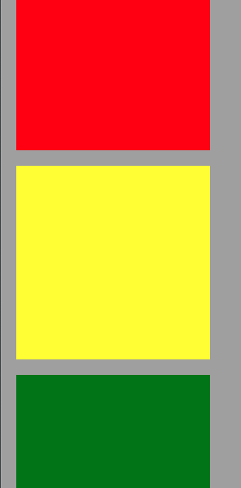
Övning
Tips:
background-color
width
height
padding
Margin
div
Gör ett trafikljus

Slide 14
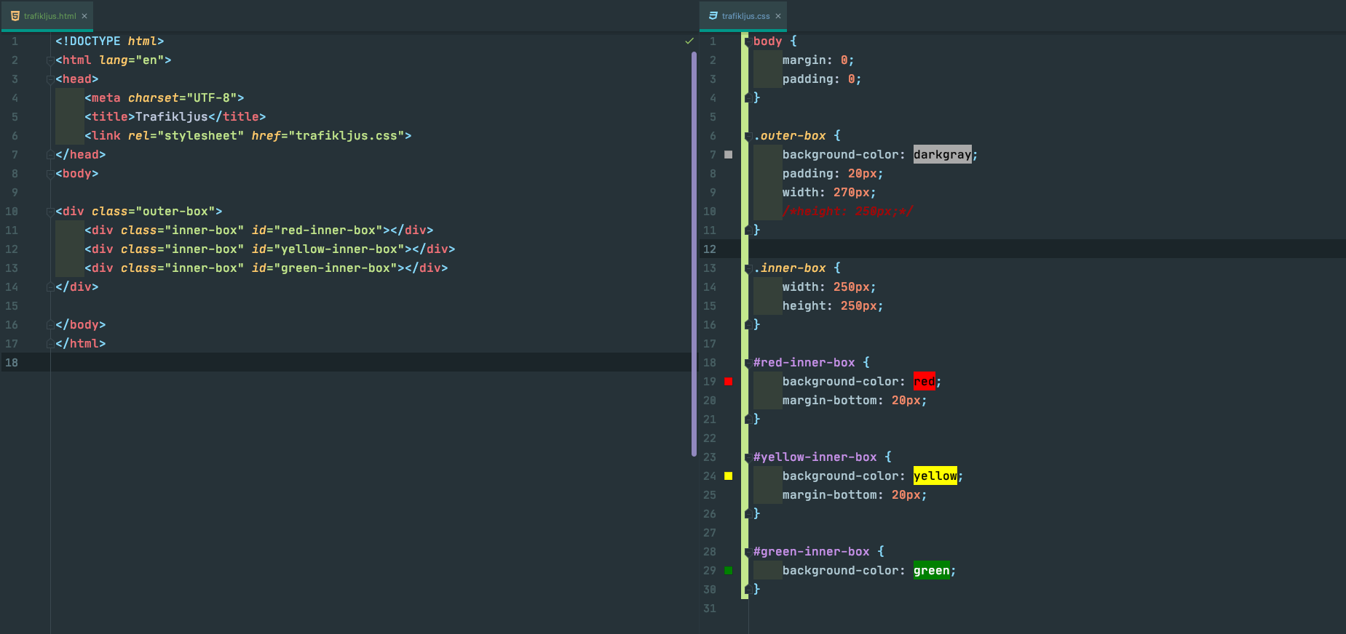
En möjlig lösning

